Slide 1
空氣品質指標(AQI)宣導教材

Slide 2
簡報大綱
壹.
認識空氣污染
貳.
瞭解空氣品質現況
參.
空氣品質指標(AQI)
肆.
掌握空氣品質資訊

Slide 3

壹. 認識空氣污染

Slide 4
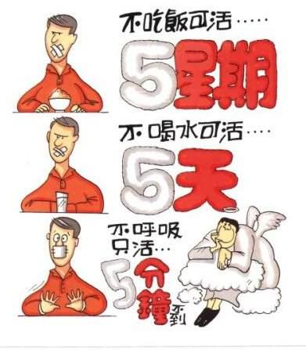
空氣之重要性
一個健康的成人大約每天要吃1公斤到2公斤的食物，喝2公升左右的水，卻需要吸進12公斤的空氣(以每分鐘呼吸15次，每天要呼吸超過20,000次，每次換氣半公升計)。
若不吃飯大概還可以活5星期，不喝水只能活5天，但不呼吸可能活不過5分鐘。

Slide 5

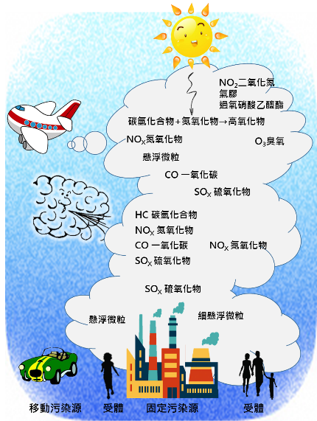
空氣污染之定義
空氣污染
  指存在於戶外大氣中一種或多種污染物或其結合物，於持續時間下其濃度足以影響到人類、動物、植物之生命與健康，或干擾人們享用舒適之生活。
  是一種『不良的空氣品質狀態』，當污染物質超過大氣涵容能力時造成污染，對人體健康及自然生態有不良影響。

Slide 6
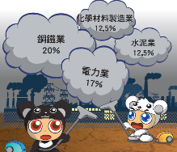
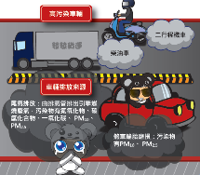
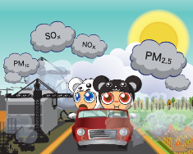

空氣污染物來源有哪些？
自然界的釋出
例如:沙塵暴、火山活動、海鹽飛沫、森林火災、地殼岩石風化等。
人類活動製造
例如:固定源(工業污染)、移動源(機動車輛污染)、逸散源(營建與農業污染)與其他(餐飲與金紙燃燒等)。
工業污染來源
機動車輛污染來源
營建與農業污染來源
其他污染來源

Slide 7
空氣污染物種類
空氣污染防制法定義：「空氣中足以直接或間接妨害健康或生活環境之物質」
氣狀污染物
粒狀污染物
衍生性污染物
SOx、CO、NOx、CxHy、HCl、CS₂、CmHnXx、CFCs及VOCs。
總懸浮微粒、懸浮微粒、落塵、金屬燻煙及其化合物、黑煙、酸霧、油煙。
光化學霧及光化學性高氧化物(O₃、PAN)。
毒性污染物
惡臭污染物
其他經中央主管機關指定公告之物質
氟化物、Cl₂、NH₃、H₂S、HCHO、含重金屬之氣體、VCM、 PCBs、HCN、Dioxins、致癌性多環芳香烴、致癌揮發性有機物、石綿及含石綿之物質。
硫化甲基、硫醇類、甲基胺類。
異味污染物、「二氧化碳、甲烷、氧化亞氮、氫氟碳化物、六氟化硫及全氟化碳等溫室氣體」

Slide 8

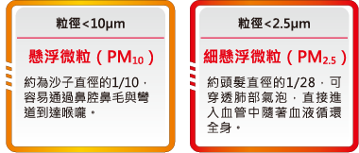
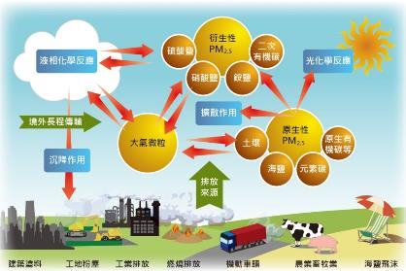
空氣污染物對健康的影響
懸浮微粒(PM₁₀)與細懸浮微粒(PM_{2.5})
PM_{2.5}已被世界衛生組織訂為一級致癌物，易附著汞、鉛、硫酸、苯、戴奧辛等致癌物深入氣管、支氣管，並且隨著血液到達人體的各種器官。
呼吸系統疾病
心血管疾病
毒性反應及致癌
能見度
酸沉降及生態破壞
氣候變遷
健康影響
環境影響

Slide 9
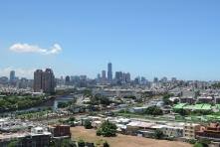
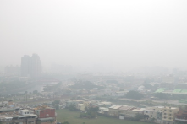
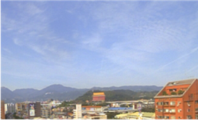
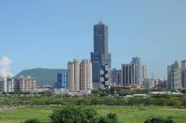
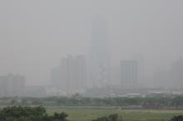
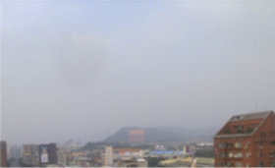
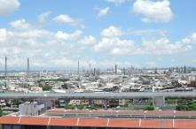
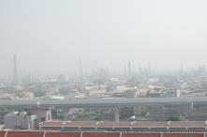
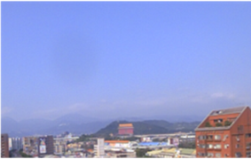
空氣污染影響能見度
高雄地區
台北地區
105/2/29 境外傳輸事件
105/11/15 PM_{2.5}惡化事件
105/2/29 境外傳輸事件
6/22 11:00
11/15 11:00
2/28 15:00
三民區建築
85大樓
PM_{2.5}:9μg/m³ RH:58%
PM_{2.5}:124μg/m³ RH:74%
PM_{2.5}:10μg/m³ RH:56%
6/23 10:00
11/15 10:00
2/29 15:00
85大樓
壽山
PM_{2.5}:19μg/m³ RH:63%
PM_{2.5}:133μg/m³ RH:74%
PM_{2.5}:74μg/m³ RH:60%
6/24 14:00
11/15 14:00
2/30 15:00
仁武工業區
PM_{2.5}:9μg/m³ RH:54%
PM_{2.5}:68μg/m³ RH:63%
PM_{2.5}:19μg/m³ RH:52%

Slide 10

空氣污染物對健康的影響
臭氧(O₃)
什麼是臭氧
近地面臭氧為大氣主要污染物之一，由氮氧化物及反應性碳氫化合物受日光照射後產生的二次污染物。臭氧污染有三大特點：1.對人體傷害迅速。2.受光照影響大3.通常為城市局部污染。
對健康的影響
對鼻、咽喉及氣管黏膜具刺激性，接觸後症狀包括咳嗽、胸口疼痛、咽喉及眼睛刺痛，嚴重者可能損害肺部正常功能及引致呼吸系統發炎。

Slide 11
空氣污染物對健康的影響
硫氧化物(SO_{X})
什麼是硫氧化物
硫氧化物為大氣主要污染物之一，大氣中的硫氧化物大部分來自於石油及煤燃燒，其餘來自自然界中有機物腐化。硫氧化物會在大氣中轉化成酸性氣膠，隨著雨水降下，即為廣義的酸雨。
對健康的影響
以刺激呼吸系統為主，會產生鼻咽炎、咳嗽、呼吸短促、氣管炎和肺炎等。

Slide 12

空氣污染物對健康的影響
氮氧化物(NO_{X})
什麼是氮氧化物
氮氧化物為大氣主要污染物之一，其來源可分成1.自然界氮循環過程:土壤和海洋的有機物分解。2.人為活動排放:機動車輛、飛機、內燃機及工業窯爐燃燒排放等。
對健康的影響
易對人體眼睛及呼吸系統產生刺激，造成過敏、氣管炎、肺炎、肺充血及肺水腫。

Slide 13

空氣污染物對健康的影響
揮發性有機化合物(VOC)
什麼是揮發性有機化合物
VOC是指沸點範圍在50~260ºC之間，室溫下飽和蒸氣壓超過133.32Pa，在常溫下以蒸氣形式存在於空氣中的有機化合物，來源小至一般消費產品、乾洗業、印刷業，大至石油煉製業。
對健康的影響
具有滲透、脂溶及揮發等特性，易經由皮膚接觸及呼吸系統而對人體造成危害。光化反應所產生的光化學煙霧除了會降低能見度及造成植物病變外，更會刺激人類的眼睛、皮膚，進而引起呼吸系統的疾病。

Slide 14
貳. 瞭解空氣品質現況

Slide 15
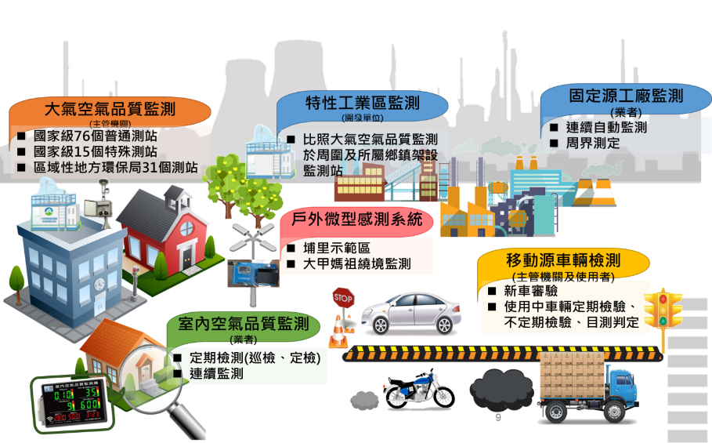
整體監(檢)測類型示意圖
空氣品質監測為推動空氣品質保護及防制空氣污染工作的重要依據。
。

Slide 16
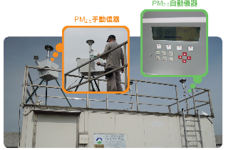
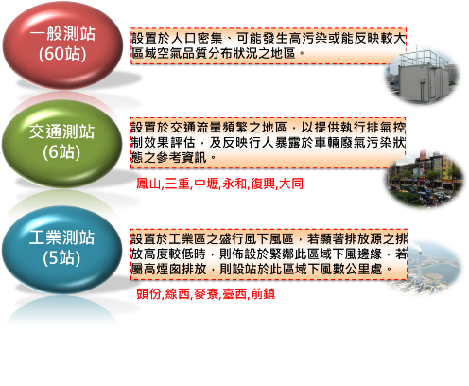
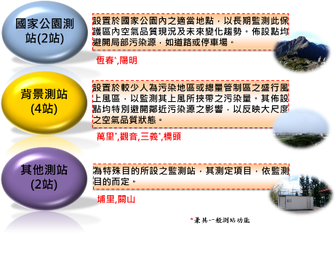
大氣空氣品質監測報你知
我國有六種國家級空氣品質監測站，共計有76個測站為自動連續監測，當中31個測站兼PM_{2.5}自動與手動監測 。
註:PM_{2.5}手動監測為標準監測方法，每3天採樣一次，每次連續採樣24小時，並經由品保/品管程序，監測數據需20天才完成。

Slide 17

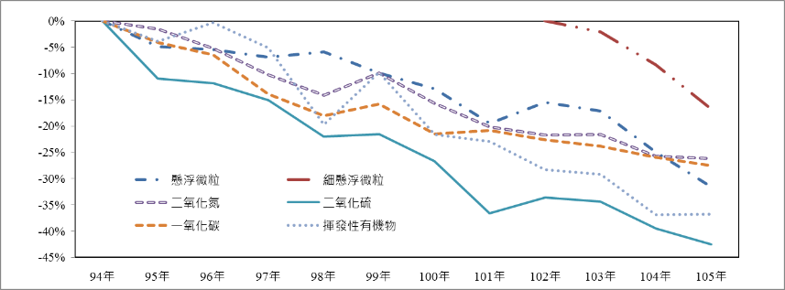
全國各污染物濃度呈改善趨勢
懸浮微粒、細懸浮微粒、二氧化硫、二氧化氮、一氧化碳及揮發性有機物等空氣污染物濃度均呈現逐年改善趨勢。
二氧化硫改善最為顯著，近11年來改善比率約43％，懸浮微粒、二氧化氮及一氧化碳改善比率約30％。
細懸浮微粒(PM_{2.5})最新105年平均值20 μg/m³較102年已改善17％，但仍高於空氣品質標準值15 μg/m³。

Slide 18
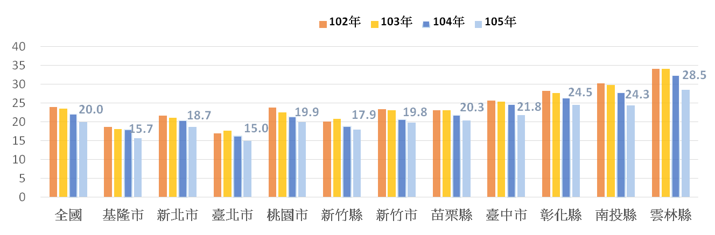
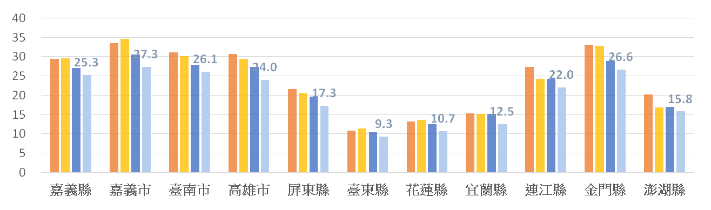
PM_{2.5}空氣品質概況
自102年以手動標準方法監測PM_{2.5}濃度以來，各縣市濃度逐年改善，目前臺東縣、花蓮縣、宜蘭縣已符合年平均值標準15μg/m³，其餘縣市仍超過標準。
中部以南及金門縣、連江縣為超過標準幅度較高地區，年平均濃度均超過20μg/m³。
單位:μg/m³

Slide 19
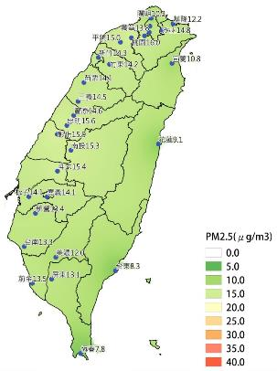
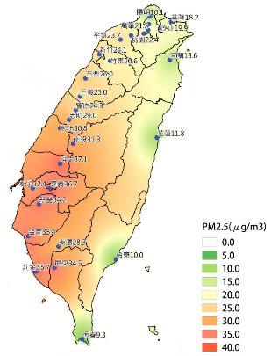
PM_{2.5}濃度季節性差異大
西南季風(5至9月)與東北季風(10至隔年4月)期間，PM_{2.5}濃度有顯著季節性差異，東北季風期間易受長程污染傳輸及背風面擴散不佳影響。
  以105年為例，西南風季節期間全國各地區大致符合標準，東北季風期間則常有超標情形，中南部平均濃度達25~35 μg/m³。
西南季風期間
 | 濃度
北部 | 13.8
竹苗 | 14.3
中部 | 15.3
雲嘉南 | 14.1
高屏 | 11.6
東北季風期間
 | 濃度
北部 | 19.6
竹苗 | 23.4
中部 | 28.8
雲嘉南 | 35.4
高屏 | 27.0
註：濃度單位為μg/m³
註：濃度單位為μg/m³

Slide 20
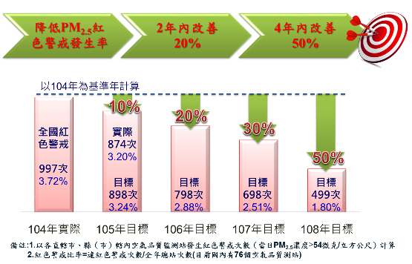
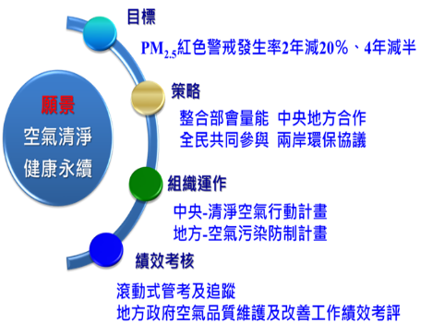
清淨空氣計畫-除污防霾行動措施目標
環保署為加速提升空氣品質，105年核定之「清淨空氣行動計畫」修正計畫，訂定全國PM_{2.5} 目標108年紅色警戒改善50%。
中央與地方政府機關執行管制措施，邀請全民共同響應，持續改善空氣品質，使空氣清淨健康永續。
達成

Slide 21
參. 空氣品質指標(AQI)

Slide 22


AQI指標整合雙指標 空氣品質一目瞭然
為了提供民眾簡單易懂的空氣品質資訊，105年12月1日起實施空氣品質指標(Air Quality Index, AQI)，整合原有「PSI指標」與「PM_{2.5}指標」雙指標、雙顏色及污染物項目，變成單一空氣品質指標，讓民眾更簡單易懂完整的空氣品質資訊。
PSI指標
將PM₁₀、SO₂、CO、O₃、NO₂等五種污染物對人體健康影響程度作為指標計算基準，並區分四等級。
PM_{2.5}指標
103年10月1日起實施，將PM_{2.5}對人體健康影響程度區分十等級。
空氣品質指標
Air Quality Index (AQI)

Slide 23
AQI指標之定義
依據監測資料將當日空氣中臭氧(O₃)、細懸浮微粒(PM_{2.5})、懸浮微粒(PM₁₀)、一氧化碳(CO)、二氧化硫(SO₂)及二氧化氮(NO₂)濃度等數值，以其對人體健康的影響程度，分別換算出不同污染物之副指標值，再以當日各副指標之最大值為該測站當日之空氣品質指標值(AQI)。
新增O₃ 8小時項目
整合PM_{2.5}項目
AQI指標 | O₃ (ppm) 8小時平均值 | O₃ (ppm) 小時平均值⁽¹⁾ | PM_{2.5} (μg/m³ ) 24小時平均值 | PM₁₀ (μg/m³ ) 24小時平均值 | CO (ppm) 8小時平均值 | SO₂ (ppb) 小時平均值 | NO₂ (ppb) 小時平均值
0-50 良好 | 0.000 – 0.054 | - | 0.0 - 15.4 | 0 - 54 | 0 - 4.4 | 0 - 35 | 0 - 53
51-100 普通 | 0.055 – 0.070 | - | 15.5 - 35.4 | 55-125 | 4.5 - 9.4 | 36 - 75 | 54 – 100
101-150 對敏感族群不健康 | 0.071 – 0.085 | 0.125 - 0.164 | 35.5 - 54.4 | 126 - 254 | 9.5 - 12.4 | 76 - 185 | 101 – 360
151-200 對所有族群不健康 | 0.086 – 0.105 | 0.165 - 0.204 | 54.5 - 150.4 | 255 - 354 | 12.5 - 15.4 | 186 - 304⁽³⁾ | 361 – 649
201-300 非常不健康 | 0.106 – 0.200 | 0.205 - 0.404 | 150.5 - 250.4 | 355 - 424 | 15.5 - 30.4 | 305 - 604⁽³⁾ | 650 – 1249
301-400 危害 | ⁽²⁾ | 0.405 - 0.504 | 250.5 - 350.4 | 425 - 504 | 30.5 - 40.4 | 605 - 804⁽³⁾ | 1250 – 1649
401-500 危害 | ⁽²⁾ | 0.505 - 0.604 | 350.5 - 500.4 | 505 - 604 | 40.5 - 50.4 | 805 -1004⁽³⁾ | 1650 – 2049
新增150級距

Slide 24
AQI指標之活動建議
民眾可參考AQI活動建議，規劃適切的日常生活作息，例如當AQI指標達101至150(橘色)，敏感族群需開始注意戶外活動及身體情況，一般民眾則在AQI達151至200(紅色)，開始注意戶外活動強度，並採取適當的自我防護。
AQI |  | 0～50 | 51～100 | 101～150 | 151-200 | 201-300 | 301-500
對健康 的影響 [代表顏色] |  | 良好 [綠] Good | 普通 [黃] Moderate | 對敏感族群不健康 [橘] Unhealthy for Sensitive Groups | 對所有族群不健康 [紅] Unhealthy | 非常不健康 [紫] Very Unhealthy | 危害 [褐紅] Hazardous
活動建議 | 一般民眾 | 正常戶外活動。 | 正常戶外活動。 | 一般民眾如果有不適，如眼痛，咳嗽或喉嚨痛等，應該考慮減少戶外活動。 學生仍可進行戶外活動，但建議減少長時間劇烈運動。 | 一般民眾如果有不適，如眼痛，咳嗽或喉嚨痛等，應減少體力消耗，特別是減少戶外活動。 學生應避免長時間劇烈運動，進行其他戶外活動時應增加休息時間。 | 一般民眾應減少戶外活動。 學生應立即停止戶外活動，並將課程調整於室內進行。 | 一般民眾應避免戶外活動，室內應緊閉門窗，必要外出應配戴口罩等防護用具。 學生應立即停止戶外活動，並將課程調整於室內進行。
 | 敏感性族群 | 正常戶外活動。 | 極特殊敏感族群建議注意可能產生的咳嗽或呼吸急促症狀，但仍可正常戶外活動。 | 有心臟、呼吸道及心血管疾病患者、孩童及老年人，建議減少體力消耗活動及戶外活動，必要外出應配戴口罩。 具有氣喘的人可能需增加使用吸入劑的頻率。 | 有心臟、呼吸道及心血管疾病患者、孩童及老年人，建議留在室內並減少體力消耗活動，必要外出應配戴口罩。 具有氣喘的人可能需增加使用吸入劑的頻率。 | 有心臟、呼吸道及心血管疾病患者、孩童及老年人應留在室內並減少體力消耗活動，必要外出應配戴口罩。 具有氣喘的人應增加使用吸入劑的頻率。 | 有心臟、呼吸道及心血管疾病患者、孩童及老年人應留在室內並避免體力消耗活動，必要外出應配戴口罩。 具有氣喘的人應增加使用吸入劑的頻率。

Slide 25
AQI與PSI指標之健康影響對照比較
優點一：AQI指標新增「對敏感族群不健康」之橘色等級，民眾防護更全面。
PSI指標 | PSI | 0-50 | 51-100 | 101-199 |  | 200-299 | ≧300
 | 對健康 的影響 | 良好 | 普通 | 不良 |  | 危險 | 有害
 | 代表顏色
 | 人體 健康 影響 | 對一般民眾身體健康無影響。 | 對敏感族群健康無立即影響。 | 對敏感族群 會有輕微症狀惡化的現象，如臭氧濃度在此範圍，眼鼻會略有刺激感。 |  | 對敏感族群會有明顯惡化的現象，降低其運動能力；一般大眾則視身體狀況，可能產生各種不同的症狀。 | 對敏感族群除了 不適症狀顯著惡化並造成某些疾病提早開始；減低正常人的運動能力。
AQI指標 | AQI | 0-50 | 51-100 | 101-150 | 151-200 | 201-300 | 301-500
 | 對健康 的影響 | 良好 | 普通 | 對敏感族群不健康 | 對所有族群不健康 | 非常不健康 | 危害
 | 代表顏色 | 綠 | 黃 | 橘 | 紅 | 紫 | 褐紅
 | 人體 健康 影響 | 空氣品質為良好，污染程度低或無污染。 | 空氣品質普通；但對非常少數之極敏感族群產生輕微影響。 | 空氣污染物可能會對敏感族群的健康造成影響，但是對一般大眾的影響不明顯。 | 對所有人的健康開始產生影響，對於敏感族群可能產生較嚴重的健康影響。 | 健康警報：所有人都可能產生較嚴重的健康影響。 | 健康威脅達到緊急，所有人都可能受到影響。
25
Notes:
https://www.airnow.gov/index.cfm?action=aqibasics.aqi
http://aqicn.org/translate/chinese-traditional/
https://cdict.net/q/satisfactory

Slide 26
AQI與PM_{2.5}指標差異對照
優點二：AQI指標高濃度與低濃度增加分級顏色，同時保有原本PM_{2.5}指標警示重點之濃度(35及54 μg/m³) 。
PM_{2.5}指標 |  |  |  | AQI指標
分類 | PM_{2.5} ( μg/m³) | 指標值 | 顏色 分類 | 顏色 分類 | 指標值 | PM_{2.5} ( μg/m³) | 分類
低 | 0~35 | 1~3 |  |  | 0~50 | 0.0~15.4 | 良好
 |  |  |  |  | 51~100 | 15.5~35.4 | 普通
中 (敏感族群警示) | 36~53 | 4~6 |  |  | 101~150 | 35.5~54.4 | 對敏感族群不健康
高 (一般人警示) | 54~70 | 7~9 |  |  | 151~200 | 54.5~150.4 | 對所有族群不健康
非常高 | ≧71 | 10 (紫色)
 |  |  |  |  | 201~300 | 150.5~250.4 | 非常不健康
 |  |  |  |  | 301~400 | 250.5~350.4 | 危害
 |  |  |  |  | 400~500 | 350.5~500.4
26

Slide 27


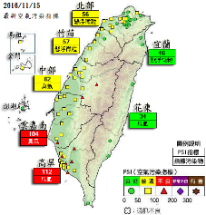
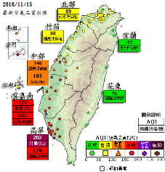
提前橘色預警 避免紅害及紫爆發生
優點三：實施AQI後，當空氣品質超過標準，即AQI>100橘色等級(PM_{2.5}之24小時平均值達35 μg/m³)，即發布預警通報，加強媒體宣傳，並啟動協調降載、減產、加強各污染源之稽查攔查等措施，提前啟動應變措施避免空氣品質惡化到紅色或紫色等級。
過去
ＰＳＩ＞１００＆
PM_{2.5}＞５４預警等級
現在
ＡＱＩ＞１００＆
PM_{2.5}＞３５預警等級

Slide 28

超過標準(AQI>100)即啟動應變措施
拉高層級與管制強度
依據「空氣品質嚴重惡化緊急防制辦法」分別訂定AQI＞200、AQI＞300及AQI＞400之緊急防制措施。
透過長期、季節性及緊急應變等三層次強度策略，積極推展相關作為，合中央與地方政府力量，共同努力加速改善空氣品質，守護人民健康。
AQI>200
中央/地方政府
啟動嚴重惡化應變
AQI>150
中央/地方政府
啟動一級預警應變
AQI>100
地方政府
啟動二級預警應變

Slide 29
由AQI指標看空氣品質之改善
全國AQI>100比率逐年降低，105年AQI>100比率為19.27%，為近年最佳。
AQI>100指標污染物以PM_{2.5}為主，其次為O₃八小時。
AQI>100比率:指一段時間空氣品質指標測定日數測定之AQI值超過 100 的日數合計除以總測定站日數，即空氣品質達對敏感族群不健康等級以上之發生頻率。

Slide 30
全國AQI>100比率概況
AQI>100比率具季節性變化
  以105年為例，10-4月最高，6-7月最低。
AQI>100比率具區域性差異
  以105年為例，1-2月與11-12月高屏最高，3-4月則是雲嘉南最高。整體而言，宜花東空品最佳，其次為北部及竹苗，中南部則較差。

Slide 31
新式校園空品旗幟
教育部推動校園懸掛空氣品質旗幟措施，讓學生掌握最新空氣品質狀況，選擇適當的戶外或室內活動項目及運動強度，保障學童與民眾健康。
AQI | 0～50 | 51～100 | 101～150 | 151-200 | 201-300
對健康 的影響 | 良好 | 普通 | 對敏感族群不健康 | 對所有族群不健康 | 非常不健康
代表顏色 | 綠 | 黃 | 橘 | 紅 | 紫
校園空氣品質旗幟
活動建議 | 代表空氣品質良好，可以多到戶外運動，記得適時補充水分，注意自己的身體狀況。 | 代表空氣品質普通，還是可以到戶外走動，但極容易過敏和氣喘的小朋友若感覺不舒服要戴上口罩，並跟老師說。 | 代表空氣品質不良，上下學或戶外活動最好戴上口罩。建議減少長時間劇烈運動。下課時，儘量待在教室內，過敏體質和氣喘的小朋友更要注意自己的身體。 | 代表空氣品質不良，上下學或戶外活動最好戴上口罩。應避免長時間劇烈運動。下課時，儘量待在教室內，所有小朋友要注意自己的身體。 | 代表空氣品質危害，容易讓人生病，離開教室需要戴著口罩、暫停或延期戶外活動；過敏體質和氣喘的小朋友，將藥帶在身邊，隨時注意身體狀況。

Slide 32




新舊校園空品旗幟對照
AQI | 0-50 | 51-100 | 101-150 | 151-200 | 201-300
對健康 的影響 | 良好 | 普通 | 對敏感族群不健康 | 對所有族群不健康 | 非常不健康
代表顏色 | 綠 | 黃 | 橘 | 紅 | 紫
新式 空品旗幟
舊式 空品旗幟

Slide 33
肆. 掌握空氣品質資訊

Slide 34
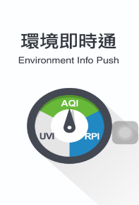
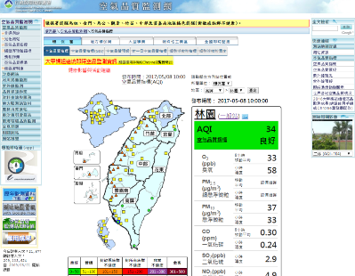
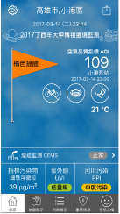
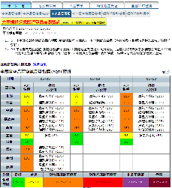


多元空氣品質資訊來源
空氣品質監測網－最新空氣品質監測結果與空氣品質預報資訊。
「環境即時通」App－即時掌握空氣品質現況。
輕鬆掃描
QR code
即時掌握
空氣品質
http://taqm.epa.gov.tw/
Notes:
網址：http://taqm.epa.gov.tw/taqm/tw/AqiMap.aspx
環境開放資料 (http://opendata.epa.gov.tw/)
愛環境 i-Environment (http://ienv.epa.gov.tw)

Slide 35
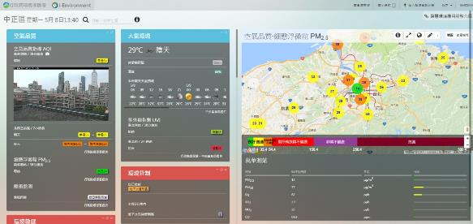
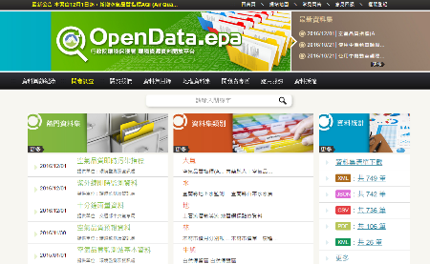
資訊公開 全民監督
愛環境 i-Environment －個人化環境資訊一把抓。
http://ienv.epa.gov.tw
環境資源資料開放平台－提供開放資料，全民共同運用、開發、創新發想。
http://opendata.epa.gov.tw/
Notes:
網址：http://taqm.epa.gov.tw/taqm/tw/AqiMap.aspx
環境開放資料 (http://opendata.epa.gov.tw/)
愛環境 i-Environment (http://ienv.epa.gov.tw)

Slide 36
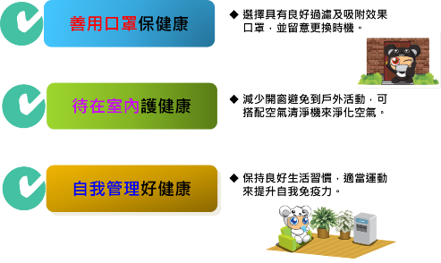
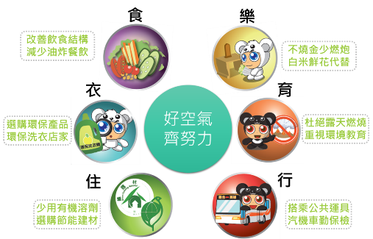
結語
正確掌握AQI指標，採取適當的自我防護措施。
邀請大家共同為空氣品質盡一份心力!

